Slide 1
Синтез цифрового автомата

Slide 2
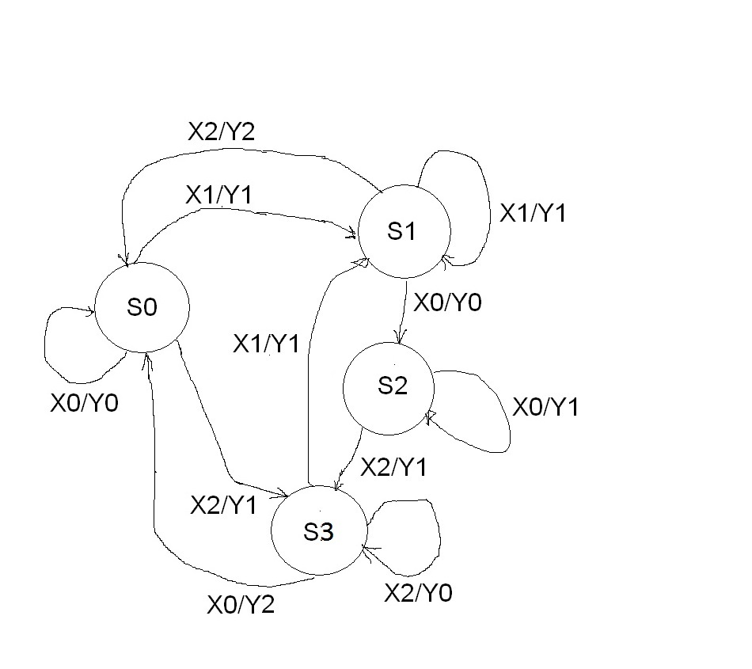

Slide 3
S | s1 | s0
S0 | 0 | 0
S1 | 0 | 1
S2 | 1 | 0
S3 | 1 | 1
X | x1 | x0
X0 | 0 | 0
X1 | 0 | 1
X2 | 1 | 0
Y | y1 | y0
Y0 | 0 | 0
Y1 | 0 | 1
Y2 | 1 | 0

Slide 4
Таблица переходов
Из (S(t)) |  | В (S(t+1) |  | По (X) |  | C (Y)
0 | 0 | 0 | 0 | 0 | 0 | 0 | 0
0 | 0 | 0 | 1 | 0 | 1 | 0 | 1
0 | 0 | 1 | 1 | 1 | 0 | 0 | 1
0 | 1 | 0 | 0 | 1 | 0 | 1 | 0
0 | 1 | 0 | 1 | 0 | 1 | 0 | 1
0 | 1 | 1 | 0 | 0 | 0 | 0 | 0
1 | 0 | 1 | 0 | 0 | 0 | 0 | 1
1 | 0 | 1 | 1 | 1 | 0 | 0 | 1
1 | 1 | 0 | 0 | 0 | 0 | 1 | 0
1 | 1 | 0 | 1 | 0 | 1 | 0 | 1
1 | 1 | 1 | 1 | 1 | 0 | 0 | 0

Slide 5
Таблица переходов для ЭА на D-триггерах
Из (S(t)) |  | ЭА D |  | В (S(t+1) |  | По (X) |  | C (Y)
0 | 0 | 0 | 0 | 0 | 0 | 0 | 0 | 0 | 0
0 | 0 | 0 | 0 | 0 | 1 | 0 | 1 | 0 | 1
0 | 0 | 0 | 0 | 1 | 1 | 1 | 0 | 0 | 1
0 | 1 | 0 | 1 | 0 | 0 | 1 | 0 | 1 | 0
0 | 1 | 0 | 1 | 0 | 1 | 0 | 1 | 0 | 1
0 | 1 | 0 | 1 | 1 | 0 | 0 | 0 | 0 | 0
1 | 0 | 1 | 0 | 1 | 0 | 0 | 0 | 0 | 1
1 | 0 | 1 | 0 | 1 | 1 | 1 | 0 | 0 | 1
1 | 1 | 1 | 1 | 0 | 0 | 0 | 0 | 1 | 0
1 | 1 | 1 | 1 | 0 | 1 | 0 | 1 | 0 | 1
1 | 1 | 1 | 1 | 1 | 1 | 1 | 0 | 0 | 0

Slide 6
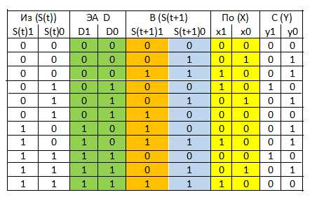
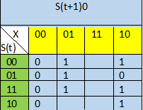
Построение функций входа для ЭА на D-триггерах

Slide 7
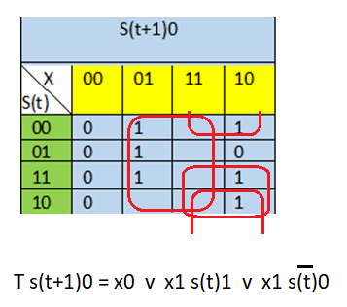
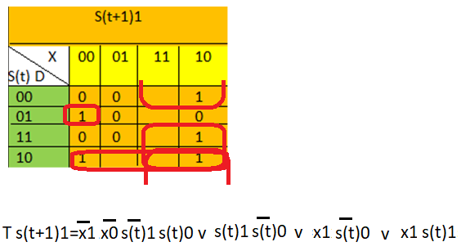
Построение ТДНФ функций входа для ЭА на D-триггерах

Slide 8
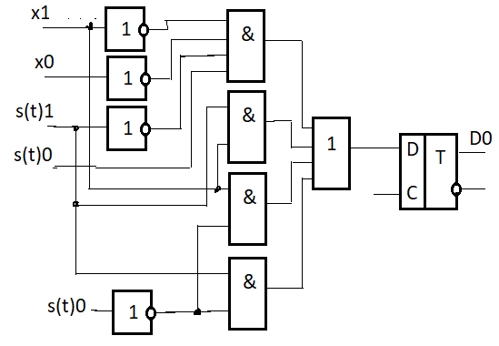
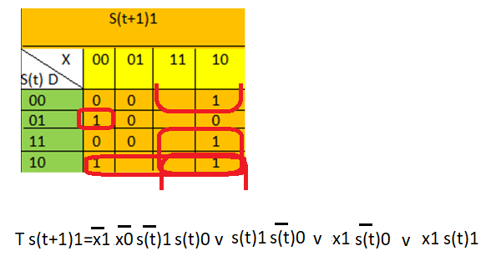
Синтез КС для s(t+1)1 (ЭА D0)

Slide 9
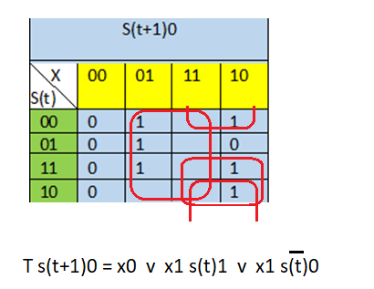
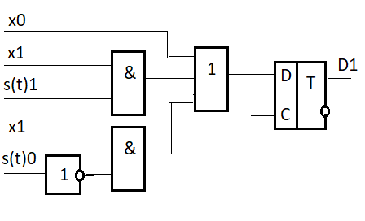
Синтез КС для s(t+1)1 (ЭА D1)

Slide 10
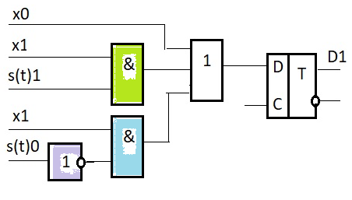
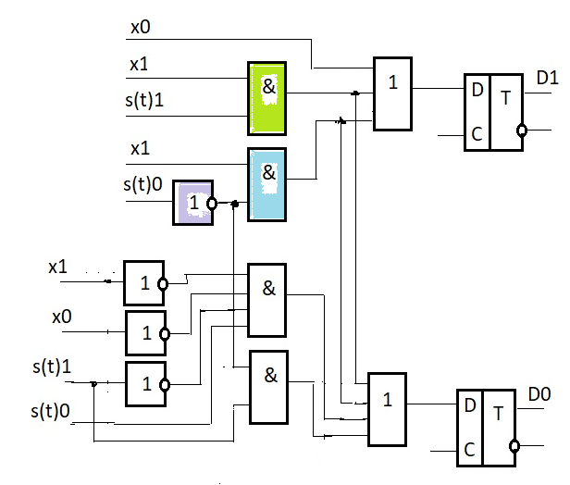
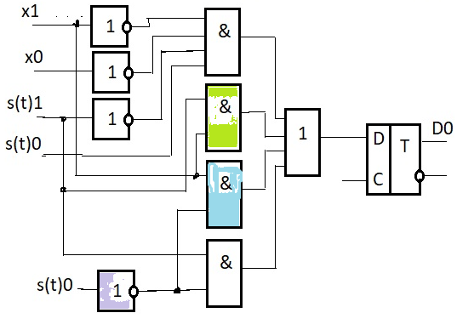
Оптимизация КС S(t+1)

Slide 11
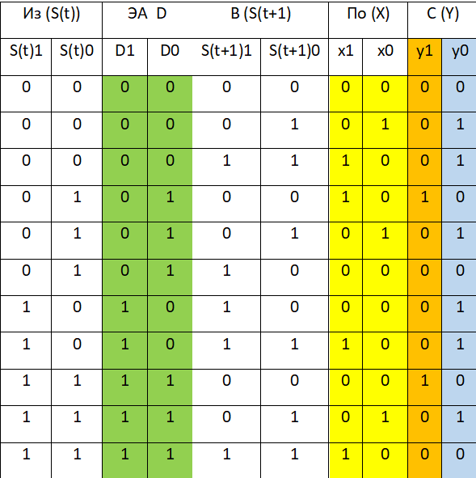
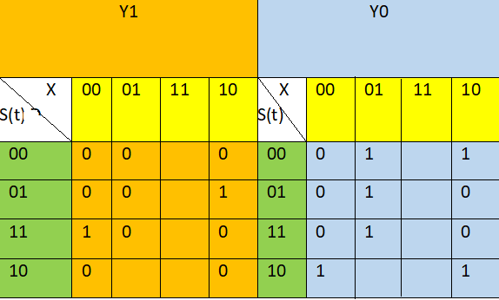
Построение функций выхода для ЭА на D-триггерах

Slide 12
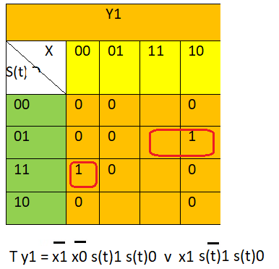
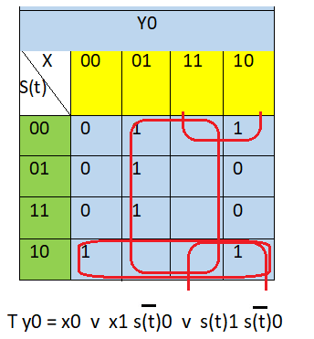
Построение ТДНФ функций выхода для ЭА на D-триггерах

Slide 13
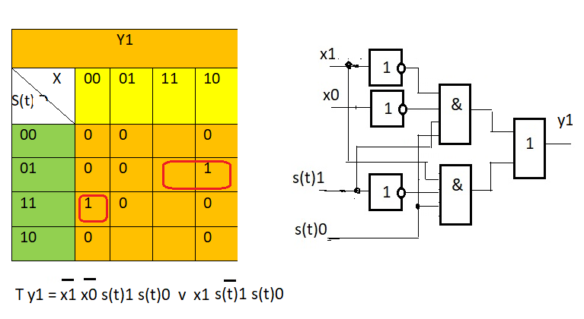
Синтез КС для y1

Slide 14
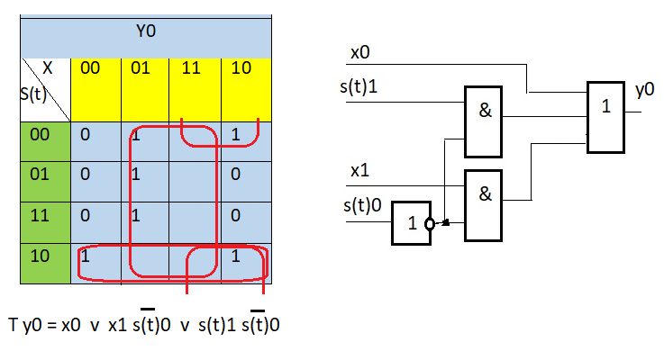
Синтез КС для y0

Slide 15
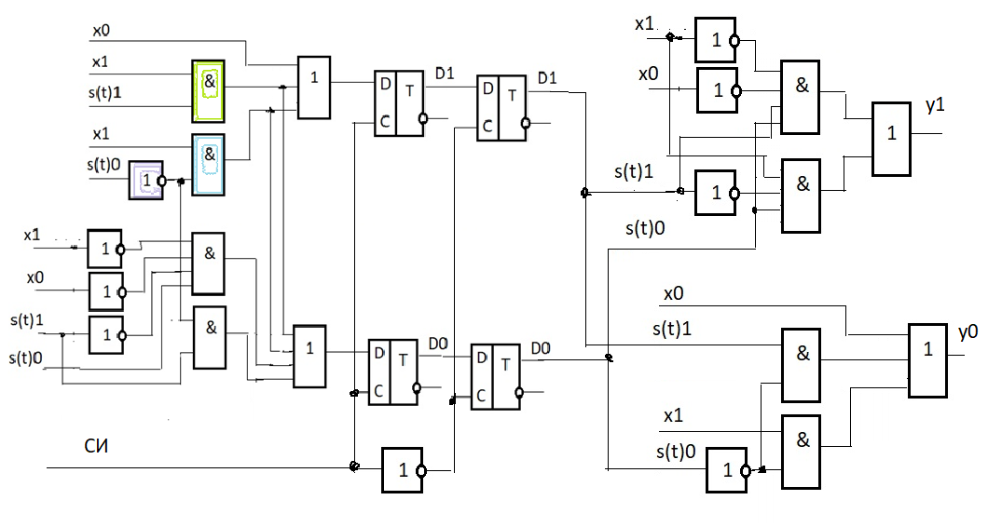
Логическая схема цифрового автомата

Slide 16
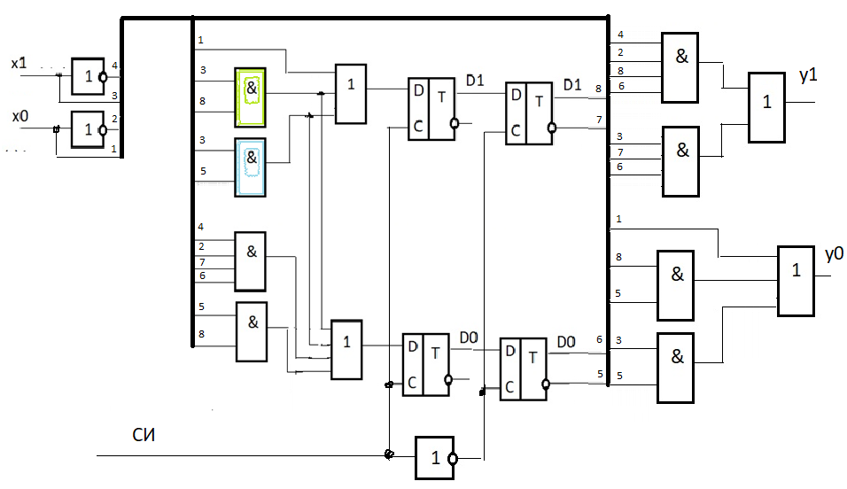
Оптимизированная схема

